Slide 1
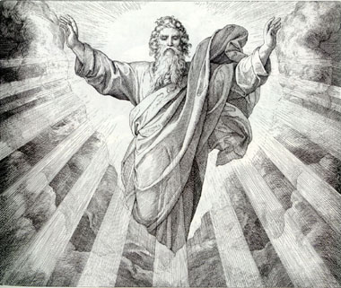
Світоглядні та наукові погляди
на походження життя
Біологія
9 клас
Гіпотеза креаціонізму.

Slide 2
2.1
Креаціоністська гіпотеза
Цієї гіпотези дотримуються послідовники
майже всіх найпоширеніших релігійних вірувань.
Її основне положення:
усе існуюче у Всесвіті, у тому числі життя,
було створене в минулому єдиною
Силою – Творцем.
Організми, що населяють сьогодні Землю,
не мають родинних зв’язків і походять
від створених окремо основних груп живих істот.
Створені живі істоти були досконалими і, за деякими віруваннями, можуть змінюватися в певних межах.

Slide 3
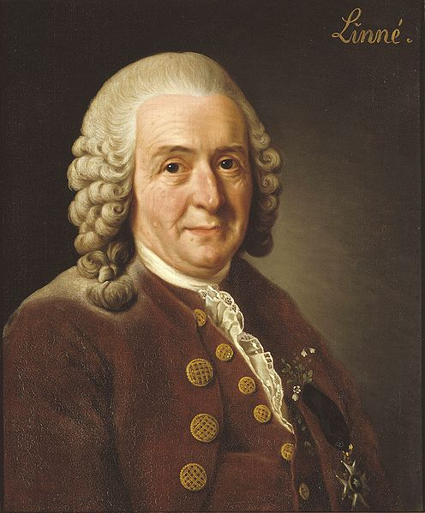
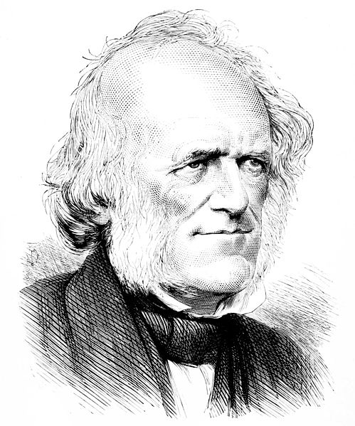
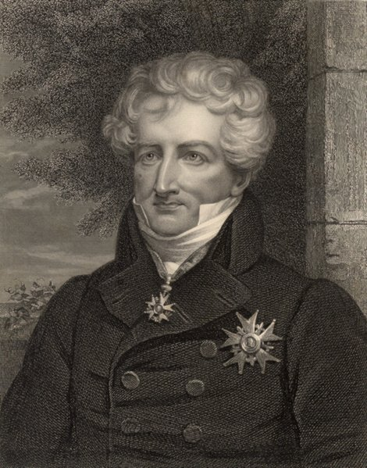
4.4
Карл Лінней
Жорж Леопольд Кюв‘є
Чарльз
Лайель
Креаціоністами були такі видатні біологи

